Slide 1




Academy 2017
아두이노 가로등 만들기
WIZnet page
http://wiznetacademy.com/
http://wiznet.io/
https://forum.wiznet.io
http://wiznetian.com/
Kei, Ki
kei@wiznet.io
Blog http://blog.naver.com/opusk/
WIZnet Academy

Slide 2

복습
LED 제어하기

Slide 3

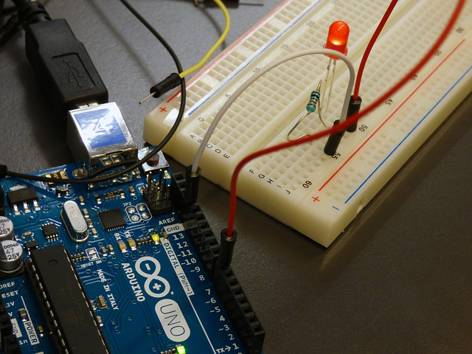
LED 제어하기
나만의 방식으로 제어하기

Slide 4
시리얼 모니터
시리얼?

Slide 5
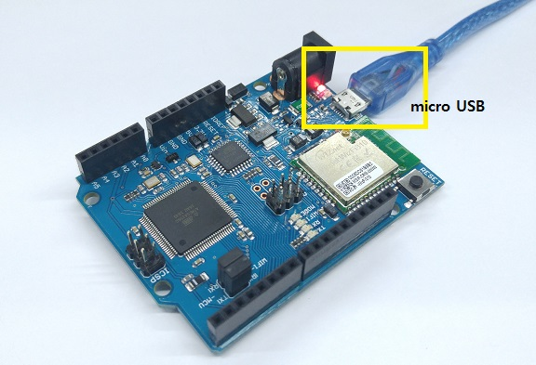
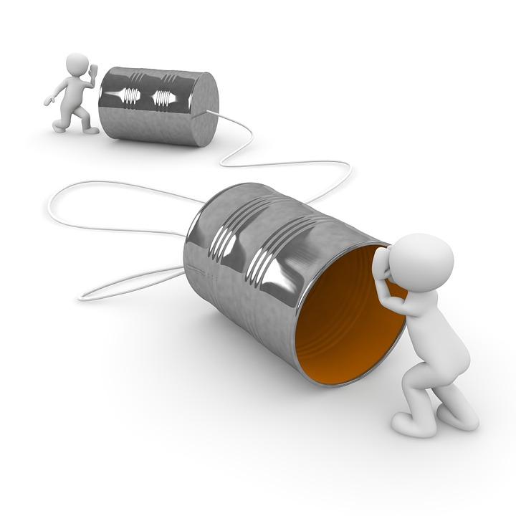
시리얼 통신
통신 방법 중 하나

Slide 6
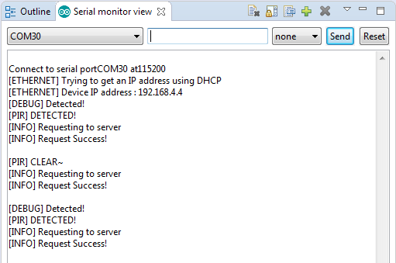
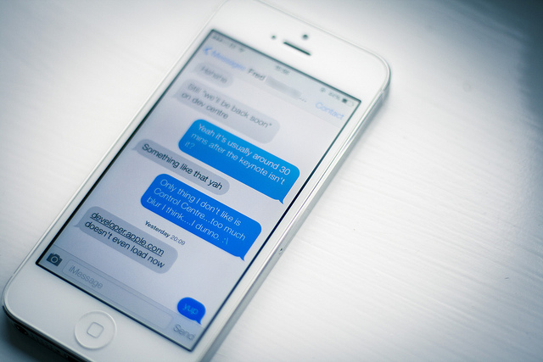
시리얼 모니터
상대방의 말을 볼 수 있어요
출처 : William Hook (CC BY-SA)

Slide 7
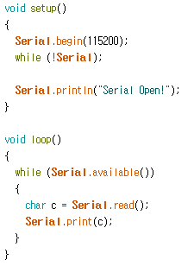
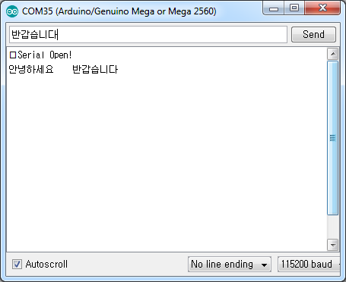
예제로 배워봅시다
내가 작성한 메시지 돌려받기

Slide 8
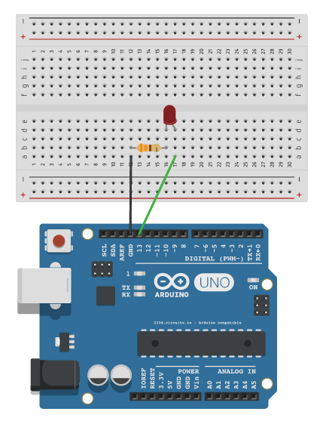
예제 응용하기
Serial로 LED제어하기
if (만약에…)
입력한 게 ‘1’이라면? LED 켜기
else (그게 아니면…)
그게 아니라 ‘0’이라면? LED 끄기

Slide 9
10분 휴식

Slide 10
조도센서
조도? 센서?

Slide 11
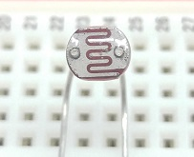

조도 센서
조도? 센서?
조도 : 밝은 정도
센서 : 감지(측정)하는 장비
밝기↑ 저항↓

Slide 12
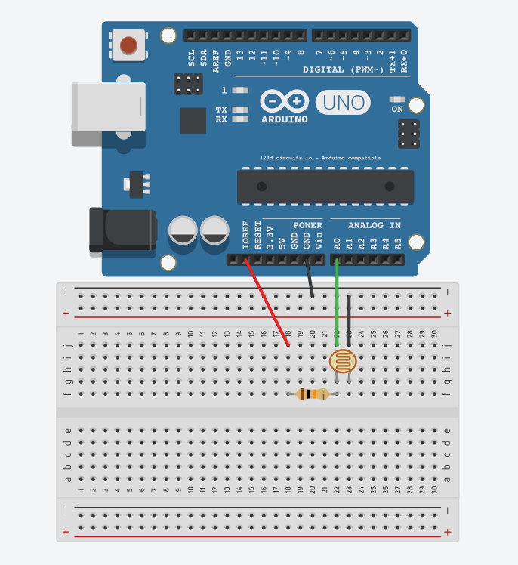
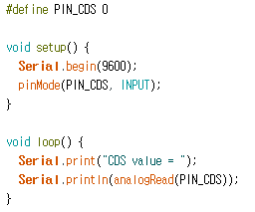
조도 센서
조도? 센서?

Slide 13
가로등 만들기
조도센서와 LED 활용

Slide 14

가로등 만들기

Slide 15
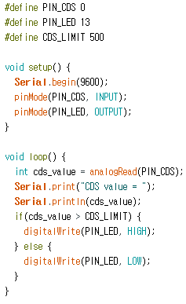
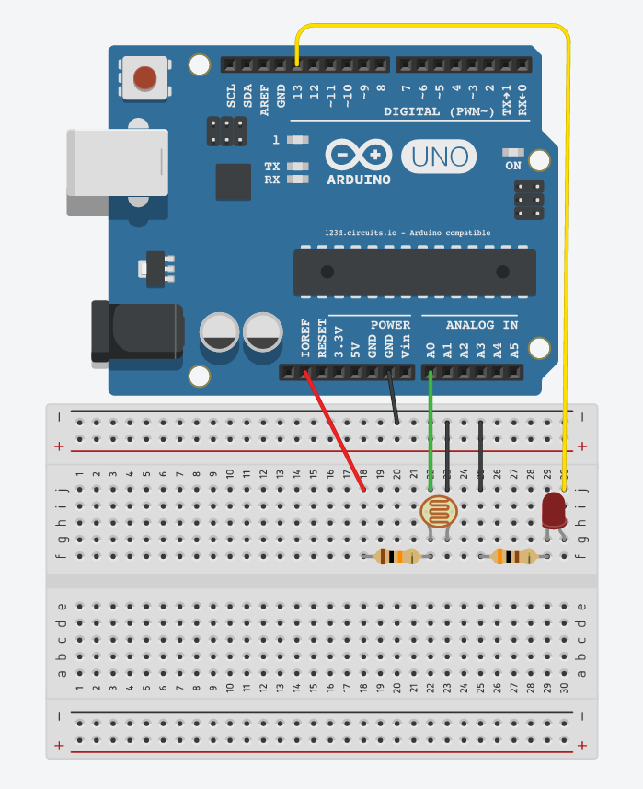
가로등 만들기

Slide 16

Q&A
Thank you
kei@wiznet.io

